Slide 1
Упражнения по алгоритму FP-Growth
Адаптированные материалы курса Тона Калдерса (Toon Calders, 2009) и учебника Заки и Мейра (2014)

Slide 2
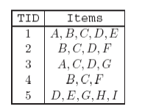
Упражнение 1
Постройте FP-дерево для следующего набора данных

Slide 3

Упражнение 1
Постройте FP-дерево для следующего набора данных
Сначала отсортируйте элементы по убыванию поддержки
C:4, D:4, B:3, A:2, E:2, F:2, G:2, H:1, I:1

Slide 4



Упражнение 1
C, D, B, A, E, F, G, H, I
Добавим CDBAE в FP-дерево:
{}:1
C:1
D:1
B:1
A:1
E:1

Slide 5
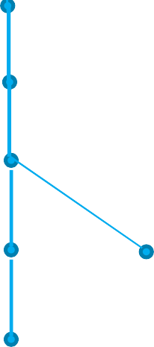
Упражнение 1
C, D, B, A, E, F, G, H, I
Добавим CDBF в FP-дерево:
{}:2
C:2
D:2
B:2
A:1
F:1
E:1

Slide 6
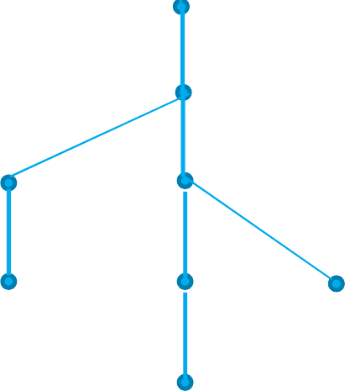
Упражнение 1
C, D, B, A, E, F, G, H, I
Добавим CDAG в FP-дерево:
{}:3
C:3
D:3
A:1
B:2
G:1
A:1
F:1
E:1

Slide 7
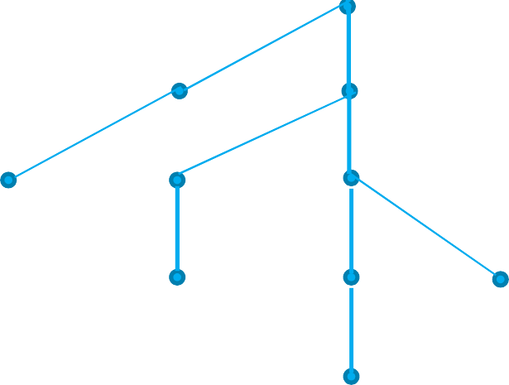
Упражнение 1
C, D, B, A, E, F, G, H, I
Добавим CBF в FP-дерево:
{}:4
C:4
B:1
D:3
F:1
A:1
B:2
G:1
A:1
F:1
E:1

Slide 8
Exercise 1
C, D, B, A, E, F, G, H, I
Добавим DEGHI в FP-дерево:
{}:5
C:4
D:1
B:1
D:3
E:1
F:1
A:1
B:2
G:1
G:1
A:1
F:1
H:1
E:1
I:1

Slide 9

Упражнение 2
Постройте FP-дерево с текущим (алфавитным) порядком

Slide 10
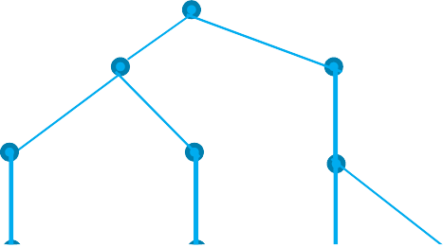
Упражнение 2
{}:5
A:2
B:2
D:1
B:1
C:1
C:2
E:1
C:1
D:1
D:1
F:1
F:1
G:1
D:1
G:1
H:1
E:1
I:1
19 узлов против 16 при сортировке

Slide 11
Упражнение 3
Постройте FP-дерево только для элементов с поддержкой не меньшей 3

Slide 12
Упражнение 3
Постройте FP-дерево только для элементов с поддержкой не меньшей 3
{}:5
C:4
D:1
B:1
D:3
E:1
F:1
A:1
B:2
G:1
G:1
A:1
F:1
H:1
E:1
I:1

Slide 13
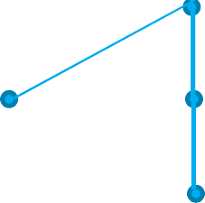
Упражнение 3
Постройте FP-дерево только для элементов с поддержкой не меньшей 3
{}:5
C:4
D:1
B:1
D:3
B:2

Slide 14
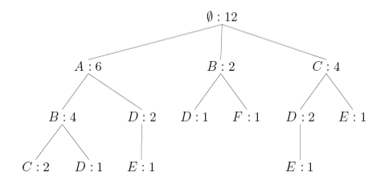
Упражнение 4
Рассмотрите следующее FP-дерево
Восстановите исходную таблицу данных
Найдите поддержки AB, AD, CDE и DE

Slide 15

Упражнение 4
Восстановите исходную таблицу данных
1
2
3
4
5
6
7
8
9
10
11
12
A, B, C
A, B, C
A, B, D A, B
A, D, E A, D
B, D
B, F
C, D, E C, D
C, E C

Slide 16
Упражнение 4
Найдите поддержки AB, AD, CDE и DE
AB:4
AD:3
CDE:1
DE:2

Slide 17
Упражнение 5
Используйте алгоритм FP-Growth, чтобы найти частые множества в таблице ниже с поддержкой не ниже 4
1
2
3
4
5
6
7
8
9
10
11
12
A, B, C
A, B, C
A, B, D A, B
A, D, E A, D
B, D
B, F
C, D, E C, D
C, E C

Slide 18
1
2
3
4
5
6
7
8
9
10
11
12
A, B, C
A, B, C
A, B, D A, B
A, D, E A, D
B, D
B, F
C, D, E C, D
C, E C
Упражнение 5
Находим поддержку элементов
• A:6, B:6, C:6, D:6, E:3, F:1

Slide 19
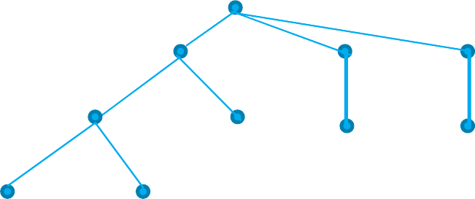
1
2
3
4
5
6
7
8
9
10
11
12
A, B, C
A, B, C
A, B, D A, B
A, D, E A, D
B, D
B, F
C, D, E C, D
C, E C
Упражнение 5
Находим поддержку элементов
• A:6, B:6, C:6, D:6, E:3, F:1
Строим FP-дерево только для частых элементов
{}:12
A:6 B:2 C:4
B:4
D:2
D:1 D:2
C:2
D:1

Slide 20
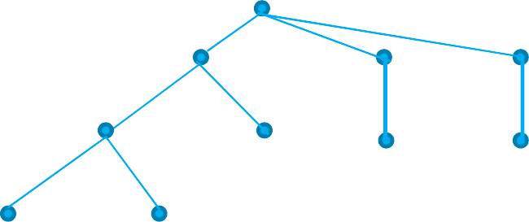
Упражнение 5
{}:12
A:6
B:6
C:6
D:6
A:6
B:2
C:4
B:4
D:2
D:1
D:2
C:2
D:1

Slide 21
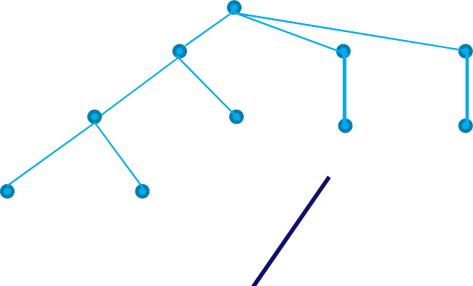
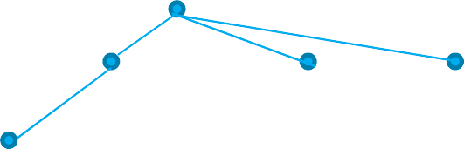
Упражнение 5
{}:12
A:6
B:6
C:6
D:6
AD:3
A:6
B:2
C:4
B:4
D:2
D:1
D:2
C:2
D:1
{}:6
A:3
B:1
C:2
A:3
B:2
C:2
B:1

Slide 22
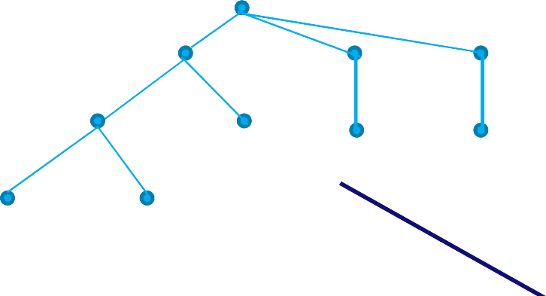
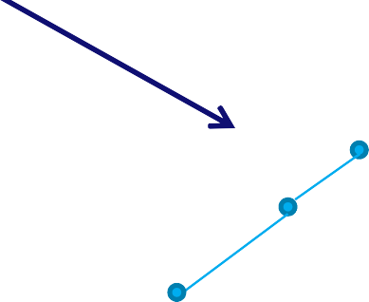
Упражнение 5
{}:12
A:6
B:6
C:6
D:6
AD:3
A:6
B:2
C:4
B:4
D:2
D:1
D:2
C:2
D:1
{}:6
A:2
B:2
A:2
B:2

Slide 23

Упражнение 5
{}:12
A:6
B:6
C:6
D:6
AD:3 AB:4
A:6
B:2
C:4
B:4
D:2
D:1
D:2
C:2
D:1
{}:6 A:4
A:4

Slide 24
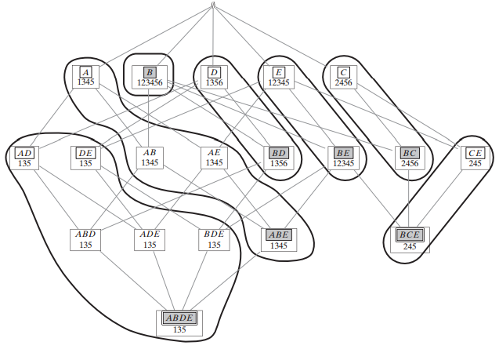
Упражнение 6
Постройте диаграмму порядка (решетки) замкнутых множеств по диаграмме ниже. Пустое множество можно считать замкнутым.

Slide 25
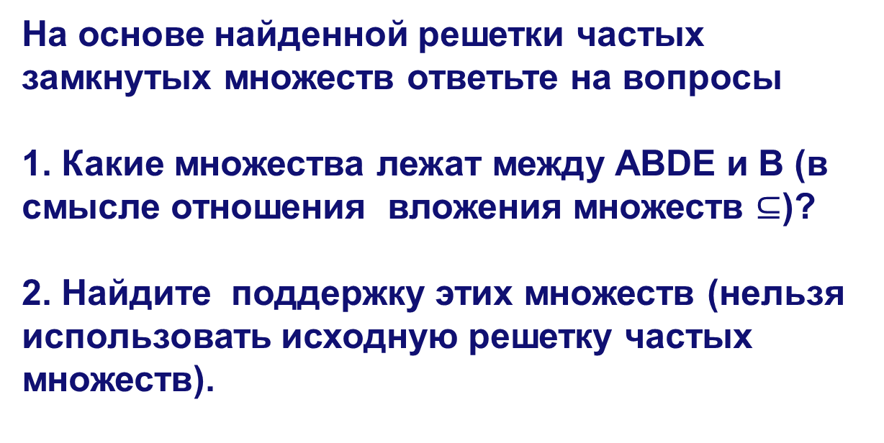
Упражнение 6
На основе найденной решетки частых замкнутых множеств ответьте на вопросы
1. Какие множества лежат между ABDE и B (в смысле отношения вложения множеств $⊆$)?
2. Найдите поддержку этих множеств (нельзя использовать исходную решетку частых множеств).

